Slide 1
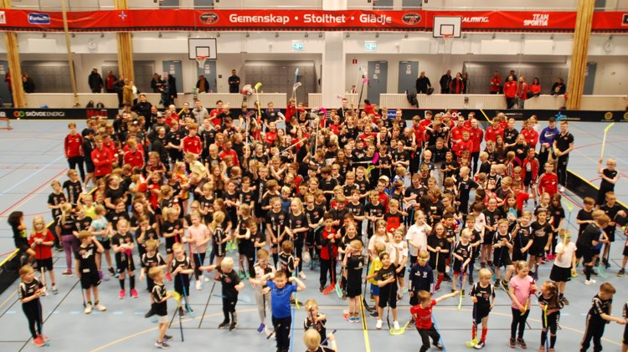

Välkomna till säsongen 2025/2026

Slide 2
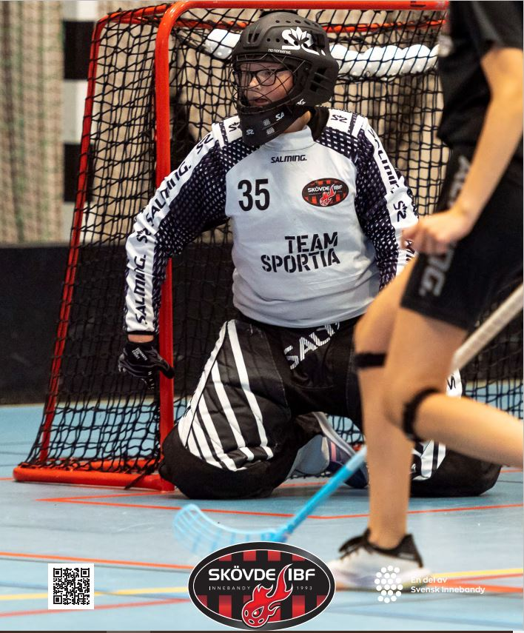
Vår vision och verksamhetsidé
  Vi bygger vår verksamhet på gemenskap, stolthet och glädje och vill erbjuda en verksamhet som skapar ett livslångt intresse för innebandy och träning.
  Vi är en del av den svenska idrottsrörelsen vilket innebär att vi delar målsättningarna att engagera så många som möjligt, så länge som möjligt, i en så bra verksamhet som möjligt.

Slide 3
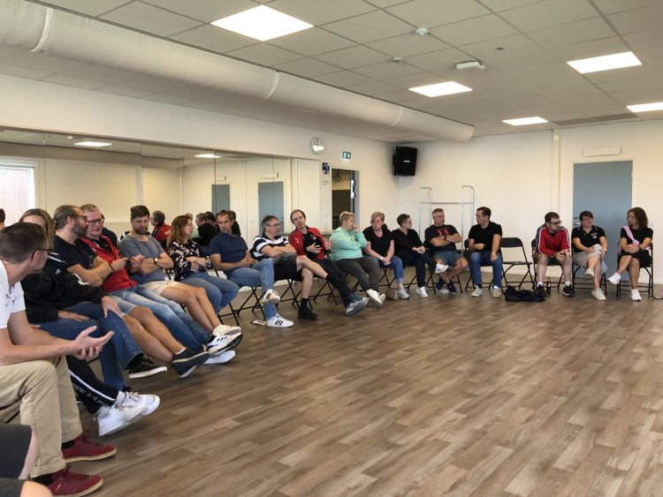
  Våra spelare är basen i vår verksamhet och organisationen runt spelarna bygger på ett ideellt engagemang.
  Vi har ca 90 ledare i föreningen. De går utbildningar som innebandy-förbundet anordnar så att de har rätt utbildning för lagets åldersnivå. Det finns också fler utbildningar som vi erbjuder ledare och funktionärer.
  Visste du att?
  Alla ledare ska uppvisa registerutdrag ur belastningsregistret varje år.

Slide 4
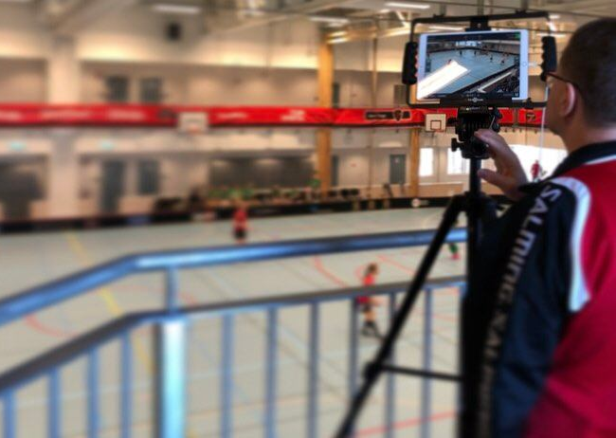
  Förutom ledare måste andra personer i lagen engagera sig för att vi ska ha kioskverksamhet, matcharrangemang, klassinnebandy, föreningsavslutning och Sibben Cup.
  Tack vare alla ideella krafter kan vi ha låga avgifter i vår förening.
  Vilka uppgifter ert lag har återkommer vi till.

Slide 5
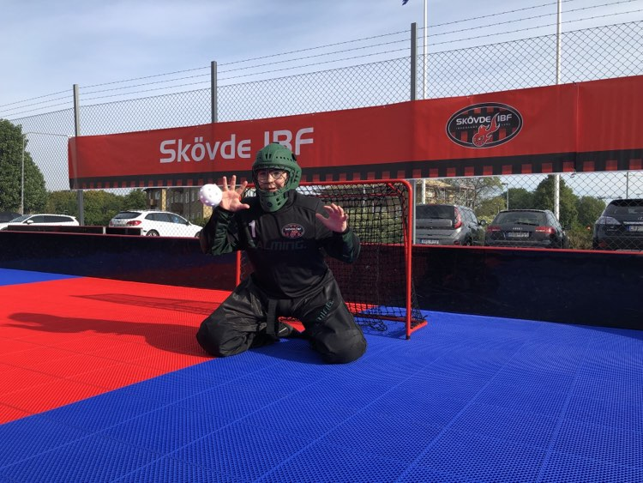
  Våra viktigaste inkomstkällor är:
  Medlems- och spelaravgifter
  Idrottsrabatten
  Sponsring
  Kioskverksamheten
  Kommunala och statliga bidrag
  och Sibben Cup

Slide 6
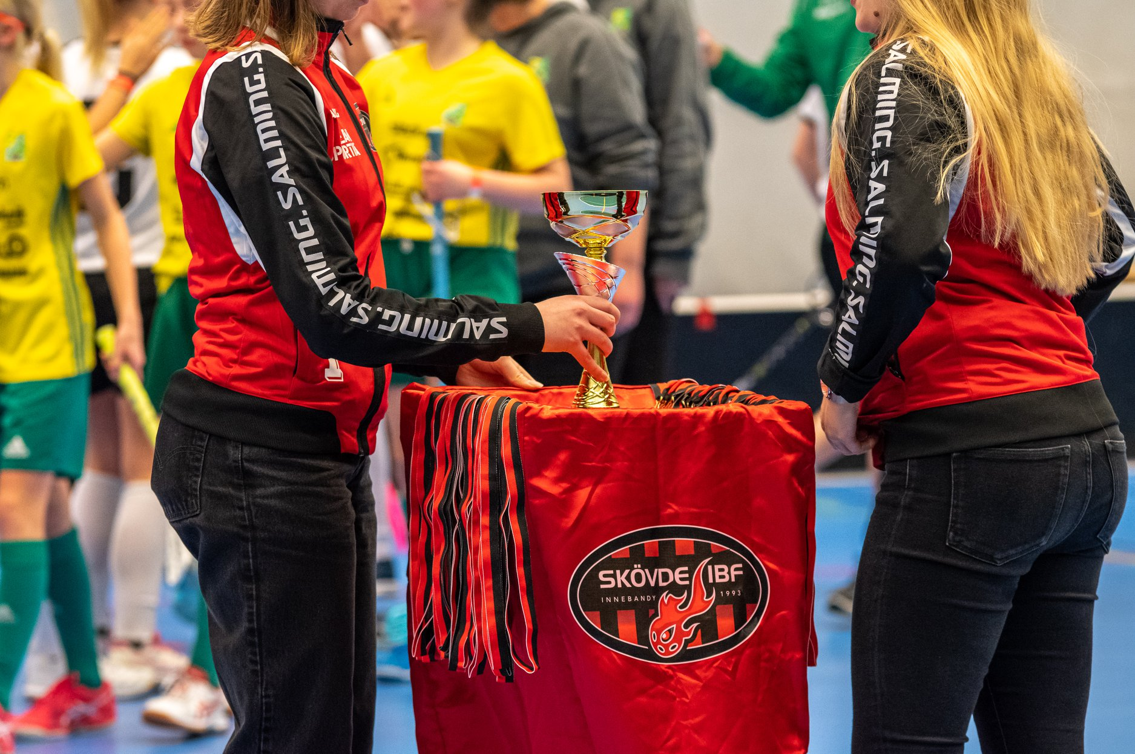
  Sibben cup arrangeras 2-4 januari 2026. Detta är en riktig innebandyfest! 2020 deltog 116 lag från 46 olika föreningar. Vi gör det till en minnesvärd upplevelse för 1800 spelare tack vare att alla i vår förening hjälper till i logi, frukost, kiosker, sekretariat och prisutdelningar.

Slide 7
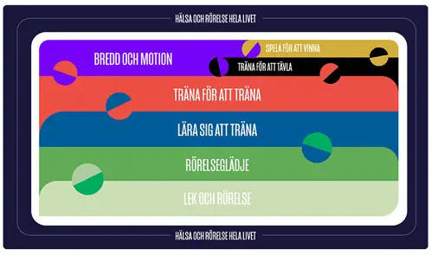

Svensk innebandys utvecklingsmodell - SIU modellen
Skövde IBF förhåller sig till Svenska innebandyförbundets utvecklingsmodell. Vi har 20 olika träningsgrupper och erbjuder verksamhet i alla SIU-modellens nivåer.
Träningsgrupp | Ålder
HA | Senior
DAM | Senior
HJ | Junior
DJ | Junior
P 08/09 | 15-16 år
P 10 | 14 år
F 10/11 | 14 år
P 11/12 | 13 år
F12/13 | 11-12 år
P13 | 11 år
P 14 | 10 år
F 14/15 | 9-10 år
IBS P15 | 9 år
IBS P16 | 8 år
IBS F16/17/18 | 6-8 år
IBS P17 | 7 år
IBS P18 | 6 år
Innebandylek | 5 år
F-35 | Motion
PF-40isch | Motion
Att de olika nivåerna visas som pusselbitar (med tvåfärgade bollar mellan nivåerna) vill synliggöra att aktiva ska kunna röra sig mellan olika nivåer utifrån förutsättningar, intresse och ambitionsnivå.
https://www.innebandy.se/utveckling/svensk-innebandys-utvecklingsmodell-siu/siu-modellens-olika-nivaer
Notes:
Träna för att tävla (junior och senior) – svart
När man som innebandyspelare befinner sig på denna nivå är man mer inställd på att satsa på innebandyn och för många är målet att nå elitnivå. Spelarna bemästrar alla grunder och träningen inriktas mot mer avancerade och komplexa spelövningar. De fysiska kvaliteterna vidareutvecklas och matchas såväl mot vad spelet kräver som var de aktiva befinner sig utvecklingsmässigt, om möjligt på individuell basis.
Träna för att träna (12-16 år) – röd
På den här nivån läggs tonvikten på att lära sig så mycket som möjligt, inte minst rent tekniskt, och mer komplexa övningar förekommer. Utvecklingen av fysiska kvaliteter som styrka, uthållighet och rörlighet sker parallellt och i fas med innebandyträningen. Det förekommer mer matcher, i första hand på lokal och regional nivå men även på riksnivå. Fler spelare väljer innebandy som sin idrott, men samtidigt bör det erbjudas möjlighet att delta i andra idrotter.
Lära sig träna (9-12 år) – blå
På denna nivå betonas att barnen lär sig att träna. Verksamheten har en tydligare inriktning på att lära sig innebandyteknik, själva spelet och allmänna idrottsliga färdigheter. Tävlingar förekommer och är avpassade för ålder och mognad, men det är inte fokus för verksamheten. Utövande av andra idrotter och aktiviteter främjas.
Rörelseglädje (6-9 år) – grön
Nivån ”Rörelseglädje” präglas av att ha kul i sitt idrottande och fortsätta att utveckla de motoriska grundformerna. Själva spelet och innebandytekniken introduceras på ett lekfullt sätt och innebandyträningen genomförs med fördel i form av roliga aktiviteter och lekar.
Lek och rörelse (0-6 år) – ljusgrön
Denna nivå är inte särskilt inriktat gentemot innebandy utan kan bedrivas i olika idrottsliga sammanhang. Här ska lek och rörelse stå i fokus och fysisk aktivitet utgör en rolig del av barns liv. Träningen är varierad med enkla aktiviteter där deltagarna får använda sin fantasi och uppleva rörelseglädje

Slide 8
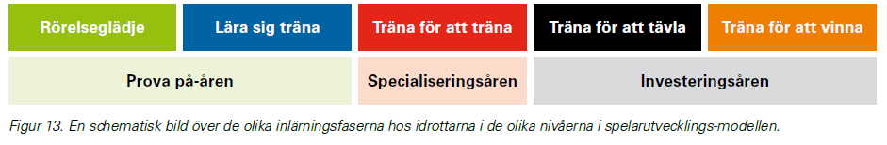
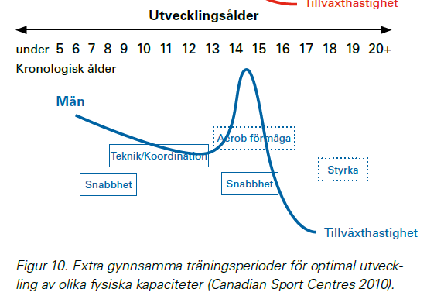
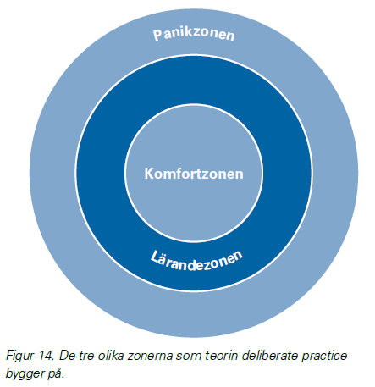
Svensk Innebandys Utvecklingsmodell sid. 24
Svensk Innebandys Utvecklingsmodell sid. 24
Svensk Innebandys Utvecklingsmodell sid. 19

Slide 9
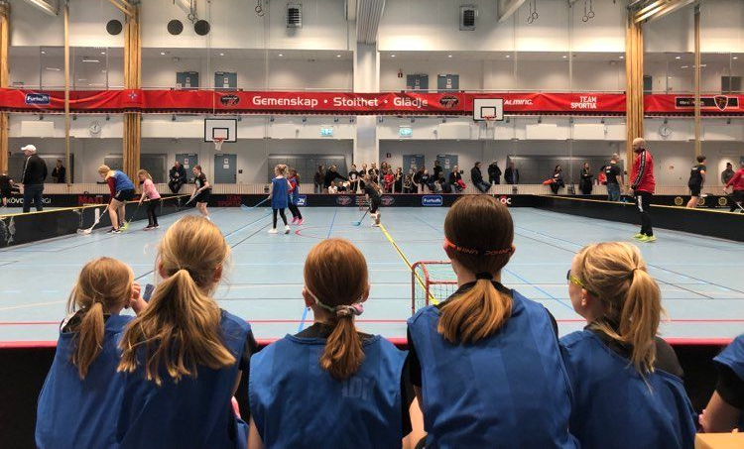
  Välkomna till en härlig säsong tillsammans!
  Hälsar styrelsen

Slide 10
Information från egna laget

Slide 11
Vårt lags uppgifter under säsongen 25/26.
Sälja idrottsrabatten:
- 5 st häften per spelare under hösten (inga på våren)
Arbete under Sibben Cup:
- 9 timmar arbete per spelare under cupen (2-4 januari)
Arrangemang av eget lags hemmamatcher:
- Hallvärd (minst 1 vuxen)
- Sekretariat (1 st klockan och 1 st matchprotokoll inkl. musik)
- Filmning (1 st vuxen)
Övriga uppgifter åt föreningen:
- Bemanna sibben-kiosken (v.42, 50 & 10)
- Sargvakt inkl. 2 st föräldrar till Entrén (15/10 kl. 18:00-21:00,
29/11 kl. 12:00-15:00 & 28/2 kl. 16:00-19:00)
- Hänga upp banderollen på fredagar under hösten?

Slide 12

Ledarstaben
Tränare Jimmy Algerin
Jacob Lind
Målvaktstränare Henrik Nilsson
Tränarstöd Mikael Ljungström
Erik Karlbom

Slide 13
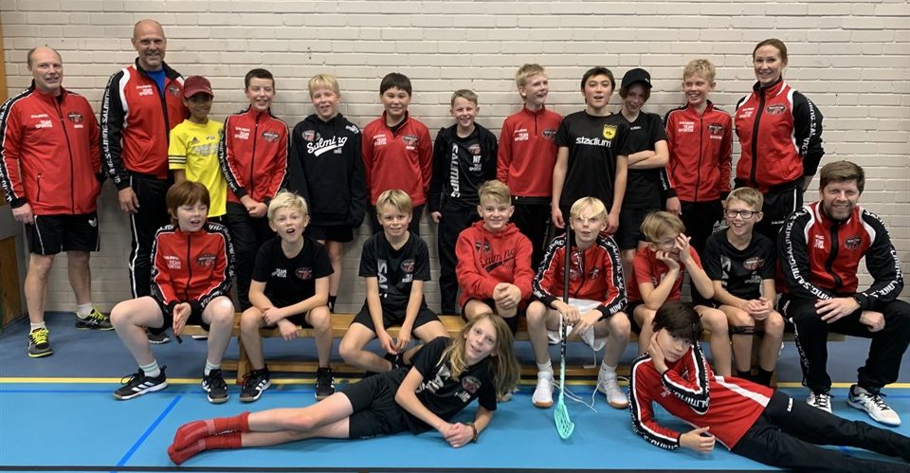
Laget
2022-2023
25st registrerade barn
Inkl. 2st målvakter
2023-2024
18st registrerade barn
Inkl. 1st målvakter
2024-2025
19st registrerade barn
Inkl. 1st målvakter
2025-2026
23st registrerade barn
Inkl. 2st målvakter

Slide 14

”Synen på spelare”
Alla är välkomna!
Kunskapsnivån kommer variera!
Mer fokus på resultat.
Vi kommer i år att mer
tydligt nivåindela !
Alla som uppfyller kraven kommer få spela!

Slide 15
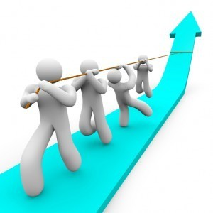
Vi behöver föräldrastöd (lagföräldrar)
Lagföräldrar
  Kommunikation/hemsida (laget.se)
  – Simon Asplund
  Sibben cup föräldrar
  – Helena Bobic & Emmelie
  Svensson
  Kiosk samordnare:
  – Therése Bengtzelius
  Matchansvariga (sekretariat, matchvärdar mm)
  – Per Edin & Peter Johansson

Slide 16
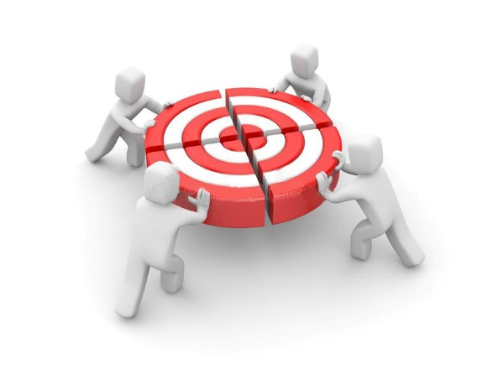
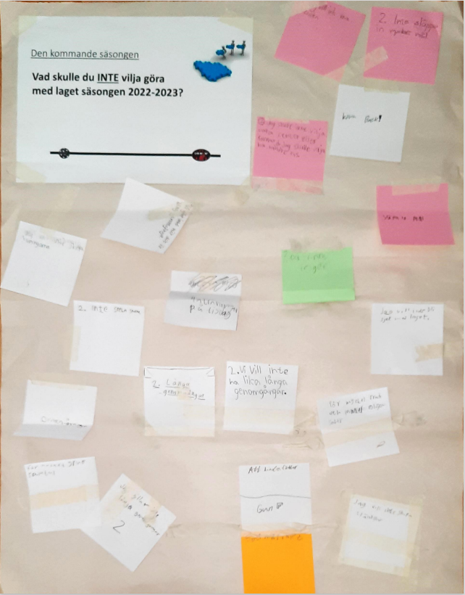
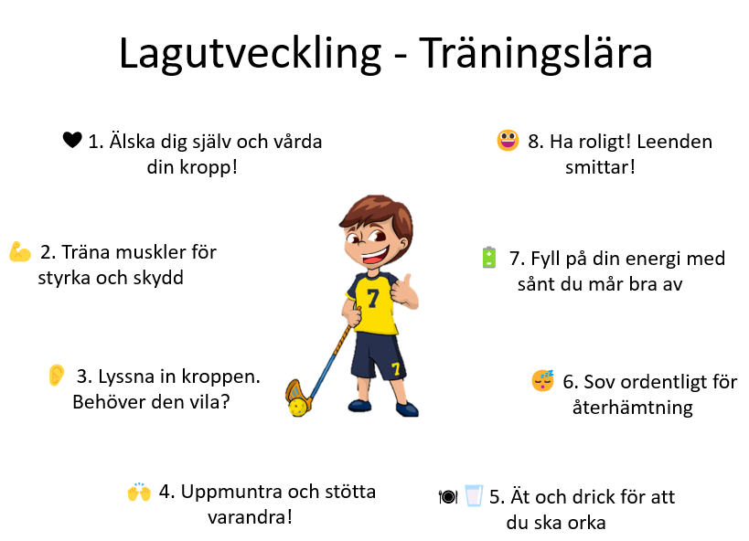
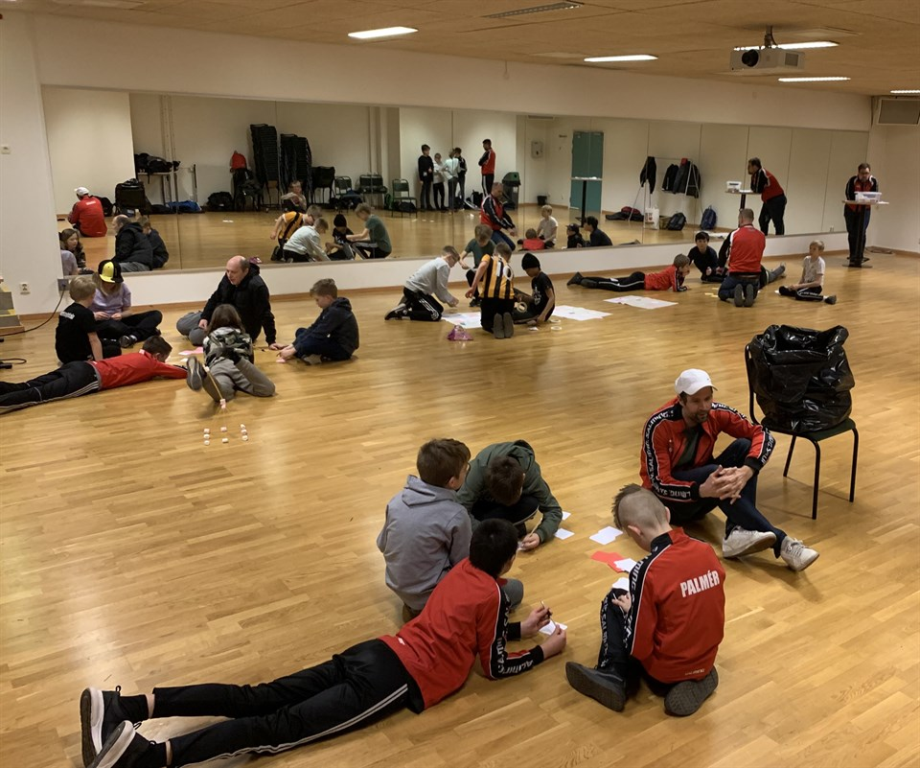
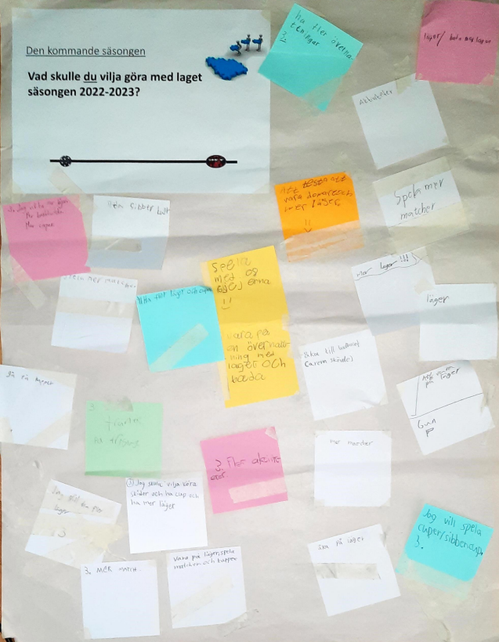
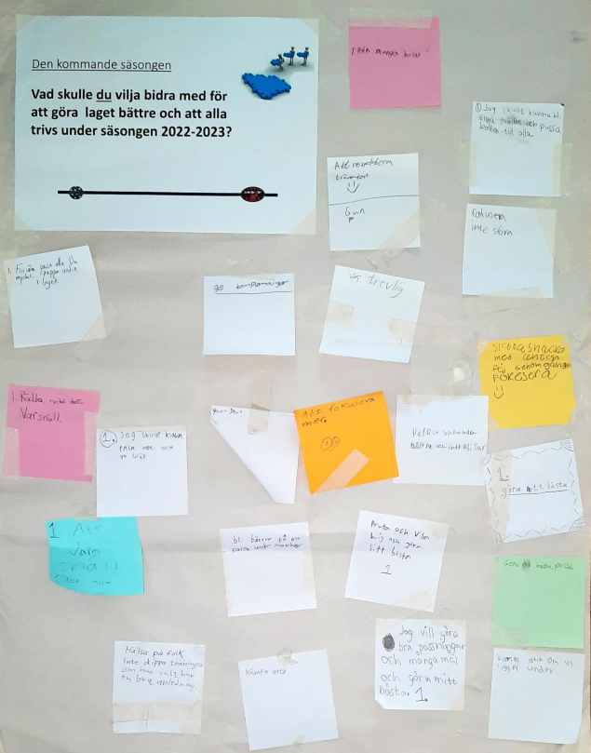


Vikten av ett fungerande lag och fungerande spelare i ett lag.

Slide 17
Träningar
Oktober 2025 till mars 2026
  3 tillfällen per vecka (tis, ons & fre)
Uppehåll:
  20/12-25 – 1/1-26
  Vecka 7 2026 (sportlov)
Förutsättningar Junior/Ungdomsserier 2022/23 | Innebandy.se

Slide 18
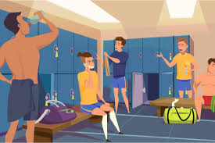
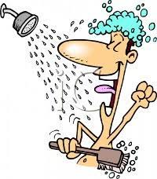
Omklädningsrums ”hänget”
Vi samlas i omklädningsrummet
15 min innan träning.
Vi ser helst att spelare efter främst bortamatcher duschar innan hemfärd.
  mobilförbud

Slide 19
Närvaro 2025-2026
Bör under en normalvecka kunna träna 2 av 3 träningar (prioritera tisdagar och onsdagar)
Bör kunna spela >80% av matcherna under en säsong oavsett om det är hemma- eller bortamatch.
  Viktigt att killarna ställer upp, då nästintill alla sagt att de vill spela 2 matcher per vecka
Måste träna regelbundet för att få spela matcher.
Hur fördelas antalet matcher i gruppen?
Självklart får spelaren träna när spelaren kan och tycker det är roligt.
Självklart kommer alla spelare erbjudas spela matcher, men antalet matcher man blir kallad till baseras på träningsnärvaron och viljan.

Slide 20
Matcher Röd nivå 2 & 3 (5 - 5)
Seriespel, tabell
Speltid: 3x15 min effektiv tid
Paus: 5 min
Planstorlek: 40x20 meter
Målburar: ordinarie målburar
Resultatrapporterad
Domare: 1-2 tillsatt av förbundet och 0-1 tillsatt av föreningen
Förutsättningar Junior/Ungdomsserier 2022/23 | Innebandy.se

Slide 21
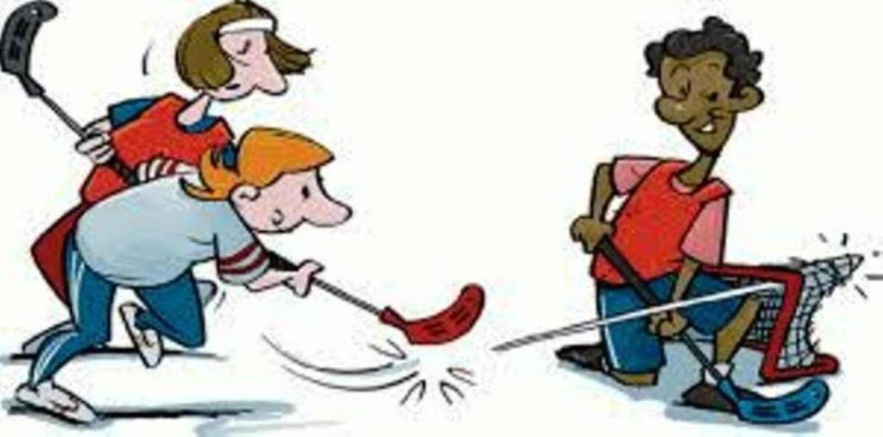
Matcher
2 lag anmälda till seriespel
  Pantamera Pojkar Röd
  serie 2 (09/10)
  Pantamera Pojkar Röd
  serie 3 Norra (09-11)

Slide 22
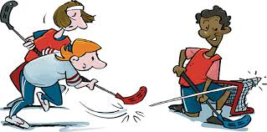
Matcher
Vi kommer att spela 2 matcher i veckan
Matcherna ligger oftast både lördag och söndag (5 fredagar)

Slide 23

Matcher
Uttagning till match
  Tanken är att vi kommer att ta ut 10 (+ 2-3)
  utespelare & 1-2 målvakter i Röd serie 2
  I Röd serie 3 kommer vi att ta ut 13 utespelare
  & 1-2 målvakter
Hur tar vi laget till matcher?
  Egna bilar!
    Samåkning

Slide 24
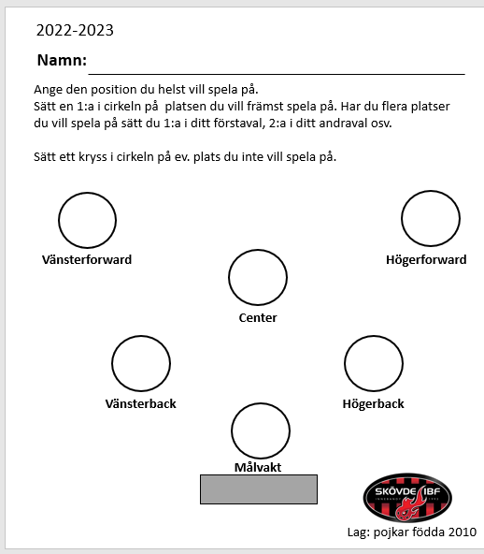
Positioner under match
Spelarna har blivit tillfrågade om vilken position de vill spela på.
Men ledarna kommer att besluta vid varje match vilken position spelaren får på den specifika matchen.
Enkät där spelaren fått rangordna sina positioner

Slide 25

”Matchkläder”
Då vi inte har ett fullständigt match-
ställ, kommer matchkläder delas ut
inför varje match och samlas in igen
efter genomförd match.
Vi får hjälpas åt att tvätta.

Slide 26
Målvakt / Målvaktskläder
2 fasta målvakter (Emil & Foppa)
1 reservställ finns

Slide 27
Övriga aktiviteter
Träningsläger i Karlsborg 3-4/10
Sibben Cup 2-4 januari 2026
  1 lag anmält (info kommer)
Avslutningscup
  Warbergspelen 10-12/4-26 (hotellerbjudande)
  Linköping Floorball games 17-19/4-26
  Örebrocupen 17-19/4-26 (hotellerbjudande)
Notes:
Tack till de föräldrar som gjorde det möjligt.

Slide 28
Stöd vid Cuper
Resor till och från cup
Logistik under cup
Aktiviteter vid cupen

Slide 29
Kommunikation
Laget.se - Kalender (verksamhets översikt)
        Anmälningar till aktiviteter (viktigt att svara på kallelser)
        Allmän kommunikation
SMS-grupp (supertext) = tidskritisk info
Skovde.innebandyf.2010@hotmail.com = enskild kommunikation
Vi skickar bara ut och vill ha in anmälningar vid viktiga aktiviteter!
Dvs det behövs inte meddela om barnet är sjukt, inte kommer eller kommer
sent mm. Dock kan ni meddela om barnet inte kan/vill spela innebandy
under en längre tid (>1 vecka).

Slide 30

Vi vill med er föräldrars hjälp bygga
ETT lag med olika spelarpersonligheter i.

Slide 31

Frågor

